Slide 1
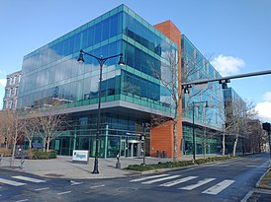
Biogen
Biogen
- биофармацевтическая компания США. Штаб-квартира расположена в Кембридже, штат Массачусетс. В списке крупнейших публичных компаний мира Forbes Global 2000 за 2021 год Biogen заняла 449-е место.
Конкретно Biogen — пионер в области нейробиологии. Компания разрабатывает методы лечения серьезных неврологических заболеваний, исследует лечение рассеянного склероза, болезни Альцгеймера, нейрокогнитивных расстройств и деменции, ведет разработки в области офтальмологии, восстановления после инсультов и черепно-мозговых травм.
Производит и продает 13 препаратов
www.biogen.com/

Slide 2
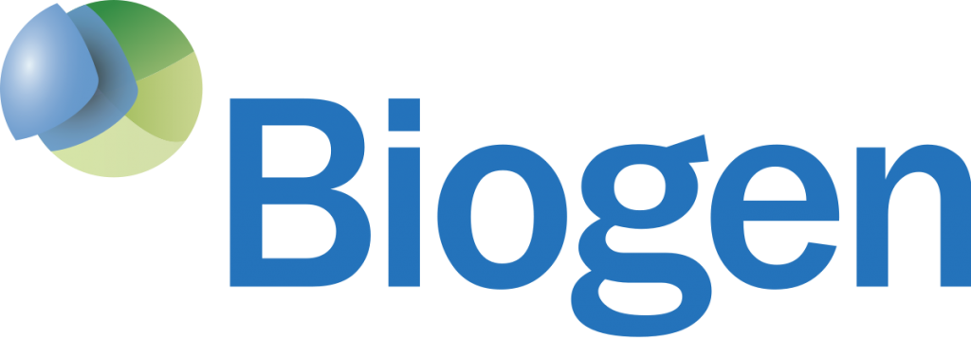
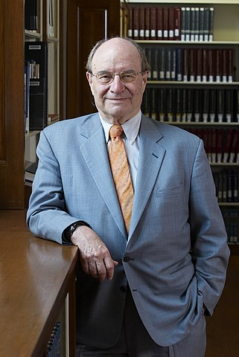
История
1978 г.
Группа с Уолтером Гилбертом при участии других крупных учёных — Филлипа Шарпа, Кеннета Мюррея и Чарльза Вайсманна собираются в Женеве, Швейцария, чтобы основать Biogen NV, новую фармацевтическую компанию, специализирующуюся на прорывах в биологии.
Первыми продуктами компании стали вакцина от гепатита Б и альфа-интерферон, применяемый для лечения ряда заболеваний.
1985 г.
Компанию возглавил Джеймс Винсент (James L. Vincent), имевший опыт руководства крупными компаниями в разных отраслях. Он перенёс основные операции в США и выкупил большинство патентов; преобразования дали результат лишь к 1989 году, когда компания впервые получила чистую прибыль.
1991 г.
Общие продажи лицензированных компанией продуктов достигла 600 млн долларов. В середине 1990-х годов компания приобрела собственные производственные мощности, в частности для производства средства для лечения рассеянного склероза Авонекс, допущенного на рынок в 1996 году.

Slide 3
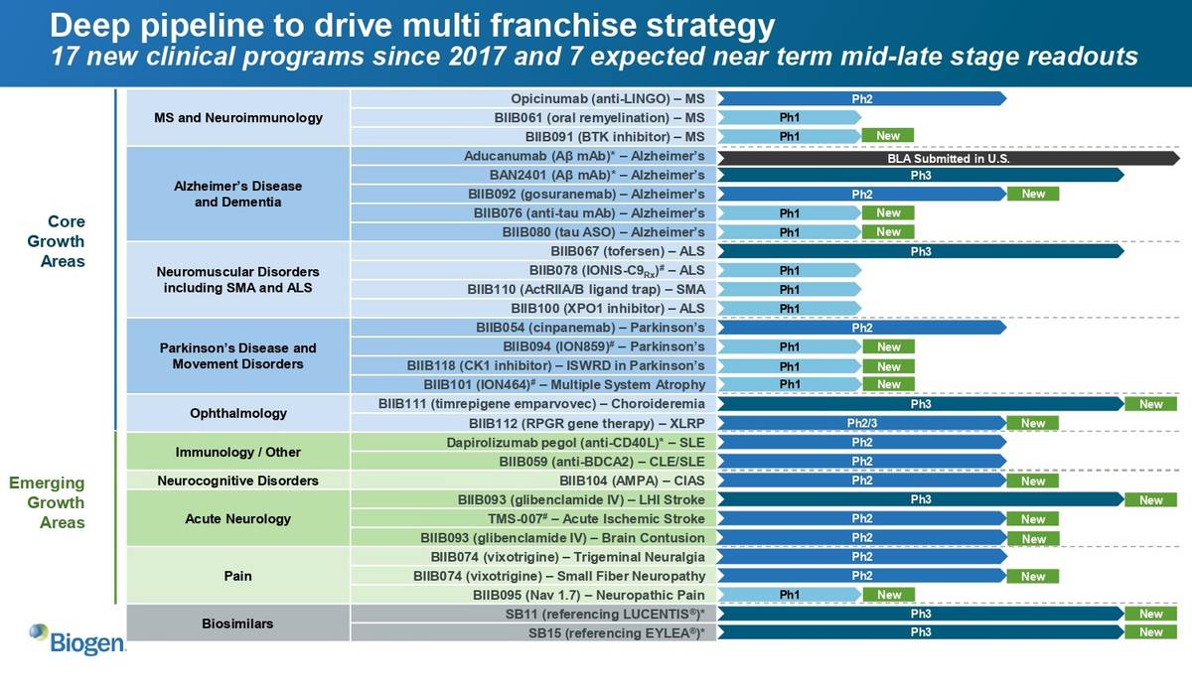
Какие препараты Biogen проходят испытания и на какой фазе находятся.

Slide 4
Biogen разрабатывает и производит разные типы лекарстув создает программы лечения:
Препараты на основе молекул, малый размер которых позволяет эффективнее доставлять вещества к необходимому органу пациента, например к мозгу.
Антисмысловые олигонуклеотиды — небольшие РНК, которые применяются в онкологии для подавления производства опухолевых белков. Их вводят пациенту, чтобы принудительно остановить развитие злокачественной опухоли.
Биологические препараты, где в качестве переносчика действующего вещества лекарства используют какой-нибудь слабый и неопасный вирус. В вирус внедряют лекарство, после чего вводят его пациенту. Тот заражается легкой простудой, но вместе с тем получает лекарственный препарат.
Генная терапия, основанная на расшифровке генетической последовательности и ее последующем редактировании.

Slide 5
Разработка лекарства от болезни Альцгеймера
Болезнь Альцгеймера — самый распространенный тип деменции, на нее приходится более 70% всех случаев.
Компания, которая первой разработает такой препарат, получит патентную защиту на 12 лет с момента регистрации — это значит, что FDA в течение 12 лет не будет одобрять дженерики этого лекарства для выпуска на рынок.
Biogen сможет развернуть производство первого в мире лекарства от болезни Альцгеймера в кратчайшие сроки, поскольку у компании уже есть производственные мощности в США.

Slide 6
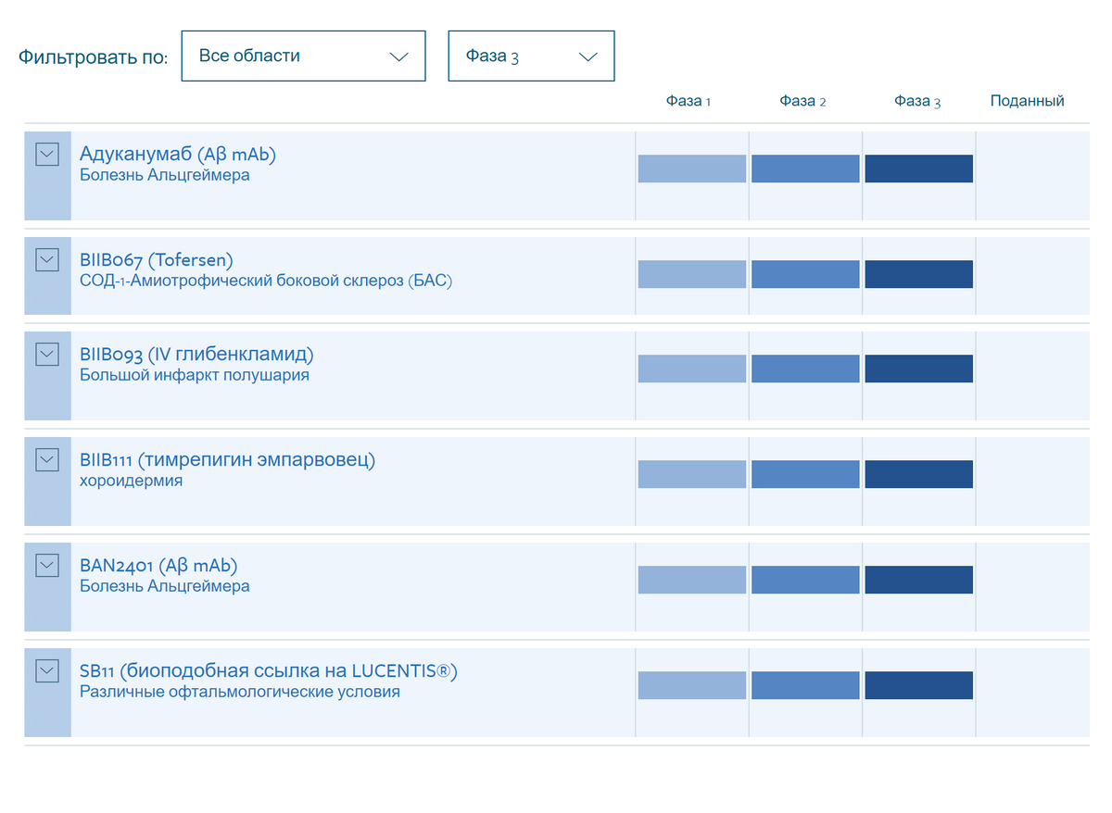
Препараты Biogen на третьей фазе исследования.

Slide 7
Деятельность
Основные препараты компании применяются:
Более 40 % выручки компании приходится на США, ещё 35 % — на Европу. Основные научно-исследовательские лаборатории и производственные мощности находятся в штатах Массачусетс и Северная Каролина и в Швейцарии.
Основная часть медикаментов производится сторонними контрактными компаниями. Крупнейшие зарубежные дистрибьютерские центры находятся в Швейцарии, Великобритании, Германии, Франции и Японии.
Для лечения рассеянного склероза
Tecfidera (диметилфумарат) и другие фумараты, $2,64 млрд,
Avonex (интерферон бета-1a) и другие интерфероны $1,57 млрд,
Tysabri (натализумаб) $2,06 млрд;
Для лечения спинальной мышечной атрофии
Spinraza (нусинерсен) $1,91 млрд;

Slide 8
Таблица показателей Biogen в сравнении с компаниями отрасли.
Финансовые показатели в млрд долларов США.

Slide 9
В итоге
Главный драйвер для Biogen сейчас — возможное одобрение препарата Aducanumab. Рынок для него огромен, и при его одобрении у компании будет потенциал, чтобы увеличить свою капитализацию в несколько раз. Но даже если Aducanumab не пройдет испытания, Biogen может подешеветь незначительно или просто остаться с показателями на текущих уровнях, потому что компания и так торгуется с существенной недооценкой в сравнении с конкурентами.
К тому же у Biogen накопилось 3,8 млрд долларов в виде наличных и краткосрочных инвестиций (облигаций) — это позволит компании и дальше проводить программу поглощений, скупать перспективные предприятия, приобретать права на выпуск препаратов более мелких компаний и проводить обратный выкуп акций.

